Slide 1
Werksessie OFL-werkconferentie Leren balanceren voor vertrouwen en gelijkwaardigheid
Platform Spoorgoederenvervoer en Leefomgeving

Slide 2
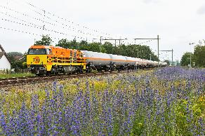
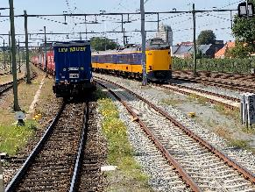
Platform Spoorgoederenvervoer en Leefomgeving - opzet
Doel = Dialoog over lange termijn visie spoorgoederen en leefomgeving
Aanleiding: «Actieplan Leefbaar Spoor bij goederenvervoer»
Medio 2023 voorgesprekken met betrokkenen en belanghebbenden
Eerste bijeenkomst op 22 september 2023

Slide 3
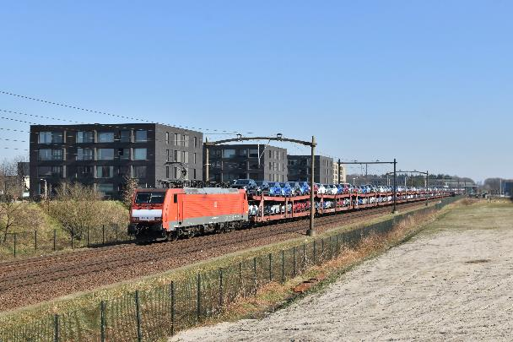
Platform Spoorgoederenvervoer en Leefomgeving - werkwijze
Samenstelling van het Platform
4 bewoners
4 private sectorpartijen
1 lid van ProRail
4 personen vanuit medeoverheden
4 personen vanuit de Rijksoverheid
Frequentie
Eens per kwartaal een bijeenkomst
Regie
OFL-voorzitter Remkes en OFL-secretariaat

Slide 4
workshop verbindend onderhandelen
Balanceren voor vertrouwen en gelijkwaardigheid
Joosje Bachman
Karsten Schipperheijn
Notes:
De cursisten hebben de e-learning gedaan.
Inzet van dag 1 is het oefenen van alle essenties en het aanbod van de theorie verminderen.
Anne: sheets

Slide 6
Verbindend Onderhandelen is een benadering
DENKWIJZE
WERKWIJZE
INSTRUMENTEN
TIPS & TRUCS
Notes:
Karsten
De essenties horen bij de denkwijze.
De stappen bij de werkwijze.

Slide 7
Vijf essenties van Verbindend Onderhandelen
Belangen geven meer ruimte dan standpunten
De taart kan groter
A
Weet wat je hebt als het niet lukt aan de onderhandelingstafel
B
Basis leggen voor duurzame samenwerkingsrelaties
Gezamenlijke kennisontwikkeling
Notes:
Karsten

Slide 8
BELANGEN GEVEN MEER RUIMTE DAN STANDPUNTEN
Essentie 1
Notes:
Karsten

Slide 9
Belangen in plaats van standpunten
stand-
punten
stand-
punten
belangen
belangen
Belangen geven meer ruimte dan standpunten
Notes:
Karsten

Slide 10
Belangen zijn het antwoord op de vraag:
Waarom is dat voor jou belangrijk?
Waar zou de uitkomst aan moeten voldoen om voor jou een goede uitkomst te zijn?
Zijn er nog meer dingen die belangrijk zijn voor je?
Waar lig je van wakker?
Wat zijn je zorgen?
Maak jouw belangen bekend
Luister en ontdek hun belangen
Belangen geven meer ruimte dan standpunten
Notes:
Anne
Voorbeelden van vragen om achter belangen te komen

Slide 11
Vijf essenties van Verbindend Onderhandelen
Belangen geven meer ruimte dan standpunten
De taart kan groter
A
Weet wat je hebt als het niet lukt aan de onderhandelingstafel
B
Basis leggen voor duurzame samenwerkingsrelaties
Gezamenlijke kennisontwikkeling
Notes:
Karsten

Slide 12
Basis leggen voor duurzame samenwerkingsrelaties
Er zijn twee pijlers onder deze essentie:
Blijf bouwen aan vertrouwen
De stakeholders zitten gelijkwaardig aan tafel
Basis leggen voor duurzame samenwerkingsrelaties
Notes:
Karsten

Slide 13
Duurzame relaties
Vertrouwen ontstaat in interactie
Basis leggen voor duurzame samenwerkingsrelaties

Slide 14
Vertrouwen begrijpen – omschrijvingen
Met zekerheid hopen
Een stap voorwaarts zetten in onzekerheid
Dat wat voor jou belangrijk is, afhankelijk maken van het handelen van anderen
Vertrouwen is een complexe combinatie van intuïtie, basishouding & rationele inschatting
Vertrouwen is als schone lucht, je merkt het als het er niet is.
Vertrouwen is de verwachting van partij A dat partij B
(C, D, etc) zal afzien van opportunistisch gedrag, zelfs als
de gelegenheid zich voordoet. (Walter, 2023)
Brené Brown
Basis leggen voor duurzame samenwerkingsrelaties
Notes:
Karsten versimpelt deze sheet
Benée Brown

Slide 15
Gelijkwaardigheid
Gelijkwaardig is niet hetzelfde als ‘gelijk’.
Iedere partij verschilt in belangen, positie, grootte, et cetera, maar aan tafel hebben partijen gelijkwaardige rol:
Ieder heeft inbreng in het proces en is daar mede verantwoordelijk voor
Ieder mag bijdragen aan oplossingen door opties in te brengen/te verbeteren
Basis leggen voor duurzame samenwerkingsrelaties

Slide 16
Verbindend onderhandelen: dilemma’s

Slide 17
Moet je de omgeving informeren als er tijdelijk meer gevaarlijke stoffen worden vervoerd over een bepaald traject?
Ja, informeren Nee, niet informeren
Dilemma 1
Notes:
Anne introduceert opdracht

Slide 18
Hinderverplaatsing: moet je een kleinere groep nieuwe gehinderden (verleggen goederenstromen) creëren om een grotere groep oudere gehinderden (bestaande routes) te ontlasten?
Ja: nieuwe kleinere groep gehinderen creëren
Nee: geen nieuwe groep, oudere groep niet ontlasten
Dilemma 2
Notes:
Anne introduceert opdracht

Slide 19
Kan je een woonwijk plannen waar ook de bewoners naar verwachting hinder gaan krijgen van spoorgeluid en trillingen?
Ja: woonwijk plannen Nee: niet plannen
Dilemma 3
Notes:
Anne introduceert opdracht

Slide 20
In een totaalpakket zijn afspraken gemaakt om trillingsschade te voorkomen. Bij nader inzien blijken de maatregelen ontoereikend. Ga je toch door met de uitbreiding van goederenvervoer over het spoor?
Ja, door met uitbreiding goederenvervoer
Nee, als maatregelen ontoereikend zijn, ga je niet door
Dilemma 4
Notes:
Anne introduceert opdracht

Slide 21
Vertrouwen bespreken
Competentie
Kundigheid laten zien
Resultaten boeken
Problemen oplossen
Passen capaciteiten
Goed zijn in wat je doet
Vaardigheden inzetten om anderen te helpen
Geloofwaardigheid
Integer handelen
Omgaan met vertrouwelijkheid
Toegeven als je ongelijk hebt/fout hebt gemaakt
Aannames onderzoeken
Eerlijk zijn
Niet roddelen
Oprecht zijn
Oordeel achterwege laten
Respect tonen
Betrokkenheid
Om anderen geven
Goed luisteren
Oprechte interesse
Gemeende complimenten geven
Belangstelling hebben voor anderen
Goed samenwerken
Empathisch
Vragen om input
Betrouwbaarheid
Laten zien dat anderen op je kunnen bouwen
Doen wat je belooft
Nauwkeurig
Neemt wensen van anderen serieus
Georganiseerd
Verantwoordelijkheid nemen
Consequent
congruent
Bron: het ABC van vertrouwen van Ken Blanchard, Cynthia Olmstead & Martha Lawrence
Notes:
Ken Blanchard: Het abc van vertrouwen

